Slide 1

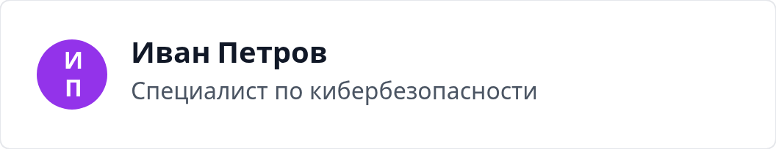
Кибербезопасность и защта
Обзор угроз: фишинг и социальная инженерия, как их распознавать и предотвращать. Важность двухфакторной аутентификации и практические советы по созданию и защите надежных паролей, а также базовые принципы безопасного поведения в сети.
Notes:
На этом слайде кратко объясните основные угрозы: фишинг и социальная инженерия. Расскажите, как они работают, приведите примеры поддельных писем и сайтов. Подчеркните важность двухфакторной аутентификации и поделитесь практическими правилами создания и защиты надежных паролей.

Slide 2
Содержание
1
2
1
Фишинг: признаки
2
Социальная инженерия
.....
.....
3
4
3
2FA: зачем нужна
4
Пароли: правила
.....
.....
Notes:
На этом слайде представлены основные разделы содержания: признаки фишинга и примеры действий для защиты; техники социальной инженерии и способы противодействия; зачем нужна и как внедрять двухфакторную аутентификацию; правила создания надежных паролей и хранение их в менеджере.

Slide 3




Фишинг: обман через письма
Фишинг — обман через письма, ссылки и звонки. Проверяйте отправителя, домен и URL; не переходите по сомнительным ссылкам.
Проверяйте отправителя
Убедитесь, что письмо действительно от знакомого адреса и не содержит ошибок в адресе.
Не переходите по сомнительным ссылкам
Если ссылка подозрительная, наведите курсор, чтобы увидеть реальный адрес, и не вводите данные.
Notes:
Скажите аудитории, что фишинг может приходить в виде писем, ссылок или звонков. Подчеркните важность проверки отправителя, домена и URL, а также обучения распознаванию подозрительных сигналов.

Slide 4

Социальная инженерия
1
Опасности
2
Проверка личности
Звонки, мессенджеры и поддельные сотрудники используют доверие для запроса данных. Проверяйте источник.
Подтверждайте личность через отдельный канал. Не доверяйте запросам без дополнительной идентификации.
3
Сообщение риска
Сообщайте о подозрительных запросах в IT-службу. Быстрая реакция снижает риск утечки.
Notes:
Цель слайда — показать, что социальная инженерия питается доверием и маскируется под обычные коммуникации. Приведите примеры: звонки, мессенджеры, поддельные сотрудники. Подчеркните необходимость проверки идентичности, соблюдения политик безопасности и сообщения о подозрительных запросах.

Slide 5
2FA и пароли
Двухфакторная аутентификация: второй фактор через приложение, SMS или аппаратный ключ. Включайте ее повсеместно. Пароли — длинные уникальные фразы, не повторяйте их и храните в менеджере паролей.
Notes:
Объясните аудитории, что двухфакторная аутентификация добавляет второй фактор подтверждения входа и существенно снижает риск взлома паролей. Покажите пример настройки TOTP и использования ключа безопасности. Напомните, что использование уникальных длинных фраз и менеджера паролей повышает безопасность учетных записей.

